Slide 1

Віртуальна виставка праць викладачiв об’єднання сільськогосподарських бібліотек Житомирської області за 2013 рік

Slide 2

Агропромислове виробництво Полісся / Нац. акад. аграр. наук, Ін-т сіл. госп-ва Полісся. – 2013. – Вип. 6. – 315 с.
Розглянуто питання розвитку агропромислового виробництва України у зрізі проблем його інвестування та обґрунтовано окремі шляхи вдосконалення державного регулювання інвестиційної діяльності в агропромисловому виробництві й окреслено способи підвищення привабливості інвестиційного клімату.

Slide 3
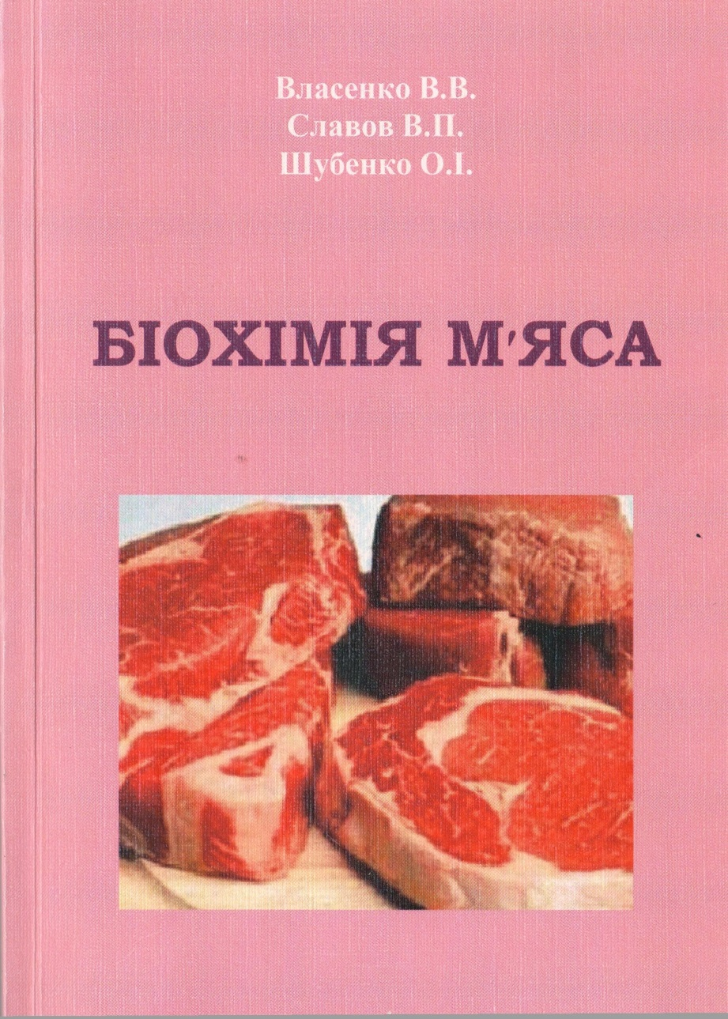
Власенко В. В. Біохімія м’яса: навч. посібник / В. В. Власенко, В. П. Славов, О. І. Шубенко. – Житомир : Вид-во ЖДУ ім. І. Франка 2013. – 170 с.
Навчальний посібник підготовлений відповідно програми з дисципліни «Біохімія м’яса і м’ясних продуктів» (2004 р.). У навчальному посібнику розкритий біохімічний склад білків, жирів, вуглеводів та інших складових м’яса та м’ясопродуктів. Проаналізований вплив факторів зовнішнього і внутрішнього середовища на м’ясо. Показана зміна властивостей м’яса під час зберігання та технології обробки.

Slide 4

Войцицький А. П. Інженерна екологія : метрологія і стандартизація: навч. посібник / А. П. Войцицький, Л. Г. Кравець, І. П. Слюсаренко. – Житомир : Вид-во ЖДУ ім. І. Франка, 2013. – 176 с.
Розглядаються основні поняття спотворення фізичних величин та передачі їх розмірів, похибок вимірювань, обробки результатів вимірювання, призначення засобів вимірювальної техніки.
Призначено для студентів і магістрів вищих навчальних закладів екологічного та технічного спрямування.

Slide 5

Галатюк О. Є. Організація профілактичних та оздоровчих заходів при інфекційних хворобах тварин : метод. посібник / О. Є. Галатюк,
М. Л. Радзиховський. – Житомир : Рута, 2013. – 454 с.
Профілактика – одна з основних ланок у загальному комплексі запобігання та ліквідації інфекційних захворювань.
В посібнику інструктивні документи розміщено за видами тварин, що дає можливість швидко орієнтуватись фахівцям ветеринарної медицини і використовувати їх в своїй роботі. Вважаємо, що представлені матеріали будуть використовуватись також фермерами, спеціалістами, які працюють в галузі тваринництва.

Slide 6

Гуторов О. І. Формування логістичних систем у сільському господарстві : монографія / О. І. Гурторов,
Н. В. Прозорова, Р. Г. Прозоров / Харк. нац. аграр. ун-т ім. В. В. Докучаєва . – Х.: Цифрова друкарня №1, 2013. – 238 с.
Викладено теоретичні, методичні та практичні питання щодо формування логічних систем у сільському господарстві. Проаналізовано сучасний стан розвитку логічних систем.
Розраховано на фахівців агропромислового виробництва, наукових працівників, викладачів, аспірантів і студентів вищих навчальних закладів освіти.

Slide 7

Дема Д. І. Страхові послуги: навч. посібник / Д. І. Дема, О. М. Віленчук,
І. В. Дем’янюк; за заг. ред. Д. І. Деми. – [2-ге вид. перероб. та допов.]. – К. : Алерта 2013. – 526 с.
Навчальний посібник підготовлено відповідно до діючої програми «Страхові послуги». У навчальному посібнику обґрунтовано теоретичні основи розробки, формування та реалізації страхової послуги на страховому ринку України. Основну увагу зосереджено на висвітленні питань щодо надання страхових послуг з особистих та майнових видів страхування й страхування відповідальності.
Навчальний посібник розроблено для студентів вищих навчальних закладів економічних спеціальностей.

Slide 8

Детергенти сучасності : монографія /
В. А. Бурлака, І. Г. Грабар,
В. М. Микитюк, та ін.; за ред.
В. А. Бурлаки. – Житомир : Полісся, 2013. – 648 с.
У другому виданні монографії викладені сучасні наукові положення і результати наукових досліджень із використанням детергентів, природних метало утримуючих речовин.
Розрахована на інженерів, біологів, лікарів і біохіміків, агрохіміків, ветеринарів, технологів, агрономів, менеджерів, бізнесменів, керівників господарств, студентів ВНЗ, для широкого кола читачів.

Slide 9

Екологія міських систем : навч. посібник / А. П. Войцицький, М. Ф. Рибак,
І. А. Пількевич, С. Б. Шваб. – Житомир : Вид-во ЖДУ ім. І. Франка, 2013. – 255 с.
Навчальний посібник містить інформацію наслідків урбанізації, охарактеризовані антропогенні фактори, що визначають якість міського середовища, систему забезпечення життєдіяльності та надійність людини як складової цієї системи.
Для студентів екологічних спеціальностей вищих навчальних закладів II-IV рівнів акредитації.

Slide 10

Єрмаков О. Ю. Формування ефективного земельно-ресурсного потенціалу сільськогосподарських підприємств : монографія / О. Ю. Єрмаков,
О. О. Шевелюк. – К. : Компринт, 2013. – 208 с.
У монографії в контексті ринкових трансформацій аграрної сфери України розглянуто теоретичні, методологічні, методичні й практичні аспекти формування ефективного земельно-ресурсного потенціалу сільськогосподарських підприємств.
Для науковців, викладачів, аспірантів, студентів, спеціалістів та керівників аграрної сфери.

Slide 11

Заблоцька О. С. Домашні завдання з хімії та методичні вказівки щодо їх виконання [навч. посібник для студентів напрямів підготовки «Захисту рослин» і «Агрономія»] / О. С. Заблоцька . – Житомир: Вид-во ЖДУ ім. І. Франка, 2013. – 260 с.
Наведено тестові домашні завдання з хімії та методичні вказівки щодо їх виконання для студентів напрямів підготовки «Захист рослин» і «Агрономія» (скорочений термін навчання).

Slide 12

Кінологія: утримання, годівля, дресирування собак : підручник /
В. А. Бурлака, Л. П. Горальський,
Д. А. Засекін [та ін.] ; за заг. ред. Бурлаки В. А. – Житомир : [ЖНАЕУ], 2013. – 512 с.
Підручник допоможе вивчити основні породи собак, особливості їх дресирування, утримання і догляду; санітарно-гігієнічні вимоги до приміщень, обладнання та устаткування; характеристику основних кормів тваринного та рослинного походження, мінеральних і вітамінних добавок, а також технології їх приготування та згадування собакам.
Підручник розрахований на студентів вищих навчальних закладів III – IV рівнів акредитації сільськогосподарського профілю.

Slide 13

Кон’юнктура та перспективи світових аграрних ринків : монографія / І. М. Волкова, О. М. Варченко, В. Є. Данкевич [та ін.] ; за ред. Т. О. Зінчук. – К.: Центр учбової літератури, 2013. – 670 с.
У монографії досліджуються науково – методичні та практичні засади формування кон’юнктури аграрних ринків за регіонами світу: Європи, Азії, Америки, Африки, Австралії та Океанів з наступною оцінкою можливостей розвитку зовнішньоекономічних зв'язків з Україною в умовах лібералізації торгівлі та посилення конкуренції.
Монографія буде корисною для менеджерів сфери зовнішньоекономічної діяльності, науковців, викладачів вищих аграрних закладів.

Slide 14

Кравець Л. Г. Нормоконтроль дипломних проектів: навч. посібник /
Л. Г. Кравець, О. Д. Муляр; за ред.
Л. Г. Кравця. – Житомир : ЖНАЕУ, 2013. – 112 с.
Навчально-методичний посібник встановлює порядок контролю дотримання в конструкторській документації дипломних проектів норм і вимог, встановлених нормативними документами зі стандартизації.
Призначений для студентів інженерних спеціальностей аграрних вищих навчальних закладів, керівників і консультантів дипломних проектів.

Slide 15

Курсове проектування з інженерного менеджменту : навч. посібник /
С. М. Герук, О. М. Сукманюк,
І. І. Мельник, Я. М. Михайлович. – Житомир : ЖНАЕУ, 2013. – 227 с.
У навчальному посібнику подано структуру бізнес-планування, наведені приклади господарювання сільськогосподарських підприємств різної форми власності, проаналізовано організацію ремонту і стан ремонтно-обслуговуючої бази господарства, викладений розрахунок площі майстерні, вартості основних виробничих фондів, собівартості та показників ефективності проектного рішення.

Slide 16

Куян В. Г. Селекція плодових культур : навч. посібник / В. Г. Куян,
В. М. Положенець, В. М. Пелехатий. – Житомир : ЖНАЕУ, 2013. – 90 с.
Висвітлено особливості селекції листопадних плодових культур, зокрема напрями, методи і техніку селекції основних зерняткових, кісточкових, горіхоплідних і ягідних порід. Звернуто увагу на сучасні прийоми селекції сортів і підщеп, у т. ч. кленової, на досягнення вітчизняної селекції.
Для студентів вищих аграрних закладів освіти, напрям підготовки – 6.090101 «Агрономія».

Slide 17

Методика наукових досліджень в агрономії : навч. посібник / В. Г. Дідора, О. Ф. Смаглій, Е. Р. Ермантраут [та ін.] . – К. : Центр учбової літератури, 2013. –
264 с.
Викладені сучасні методи загальнонаукових і спеціальних методів досліджень в агрономії, теоретичні основи планування експерименту і основні методи статистичного аналізу з використанням прикладної комп’ютерної програми, що застосовуються для оцінки та інтерпретації результатів польових, вегетаційних і лабораторних дослідів, що притаманні агрономічному експерименту.
Розрахований на студентів вищих аграрних закладів.

Slide 18

Микитюк В. М. Розвиток та підвищення ефективності функціонування підприємств галузі птахівництва : монографія / В. М. Микитюк, О. П. Русак, І. В. Кравець. – Житомир : Полісся,
2013. – 167 с.
У монографії розкрито теоретичні та практичні аспекти розвитку та підвищення ефективності функціонування підприємств галузі птахівництва.
Монографія розрахована на науковців, викладачів, магістрів, аспірантів і студентів економічних вищих навчальних закладів, буде також корисна спеціалістам-практикам аграрних підприємств, працівникам сільськогосподарських організацій.

Slide 19

Наукові здобутки молоді – вирішенню проблем АПК : матеріали всеукр. наук.-практ. конф., 22 трав. 2013 р. – Житомир : Рута, 2013. – 120 с.
Збірник містить матеріали досліджень молодих вчених теоретичного і практичного характеру з актуальних питань землеробства, рослинництва, кормо виробництва, селекції та насінництва, захисту рослин, тваринництва, які спрямовані на вирішення актуальних проблем АПК та можливостей впровадження розробок в сучасних умовах сільськогосподарського виробництва.
Матеріали можуть використовуватись керівниками підприємств, спеціалістами, аспірантами науковими співробітниками, студентами ВНЗ.

Slide 20

Нормативи оцінки компонентів надземної фітомаси деревостанів головних лісотвірних порід України / П. І. Лакида. та ін. – К.: Корсунь-Шевченківський : ФОП Гавришенко В. М., 2013. – 457 с.
У представленій роботі науково обґрунтована та практично реалізована система нормативно-інформаційного забезпечення для оцінки компонентів надземної фітомаси деревостанів головних лісотвірних порід України та депонованого в них вуглецю.
Довідник розрахований на фахівців лісового господарства та охорони природи, науковців, аспірантів та студентів лісогосподарства, економічних, екологічних і біологічних факультетів.

Slide 21

Органічне виробництво і продовольча безпека : [зб. наук. праць] / ред.
О. В. Скидана. – Житомир : Полісся, 2013. – 492 c.
До збірника увійшли матеріали доповідей учасників Міжнародної науково-практичної конференції «Органічне виробництво і продовольча безпека». Висвітлено результати наукових досліджень та практичний досвід щодо вирішення актуальних проблем розвитку органічного виробництва.
Для науковців, керівників та спеціалістів підприємств аграрного сектору, працівників органів державного управління.

Slide 22

Панкреатит собак : [монографія] /
Л. П. Горальський, О. П. Тимошенко,
Б. В. Борисевич [та ін.] ; за ред.
Л. П. Горальського. – Житомир : Полісся, 2013. – 212 с.
У монографії викладені результати діагностики та лікування собак за панкреатиту. Подано морфо функціональну характеристику підшлункової залози у клінічно здорових собак та за гострого і хронічного перебігу хвороби.
Монографія рекомендована науковим співробітникам, аспірантам, студентам та фахівцям ветеринарної медицини.

Slide 23

Передові технології виробництва та переробки сільськогосподарської продукції енергозбереження та забезпечення тепловою й електричною енергією. Перспективи та проблеми впровадження в сільське господарство Полісся: зб. доповідей другої наук. техн. конф. ЖНАЕУ (Україна, м. Житомир,
15 берез. 2013 р.) – Житомир: ЖНАЕУ, 2013. – 168 с.

Slide 24

Положенець В. М. Довідник майстра по вирощуванню картоплі /
В. М. Положенець. – Житомир : Рута, 2013. – 108 с.
У довіднику представлені господарсько-біологічні та морфологічні особливості вирощування картоплі. Представлено основні адаптовані сорти для умов Полісся та Лісостепу України. Наведені відомості про особливості захисту картоплі від шкідливих організмів.
Для керівників, спеціалістів агрогосподарств, фахівців із захисту рослин, фермерів, викладачів, магістрів та студентів вищих навчальних закладів II – IV рівня акредитації.

Slide 25

Практикум з ветеринарно-санітарної експертизи з основами технології та стандартизації харчових продуктів : [навч. посібник] / [О. М. Якубчак,
Л. В. Олійник, С. Д. Мельничук та ін.] ; за ред. О. М. Якубчак. – К. : Компанія Біопром, 2013. – 260 с.
Практикум включає розділи: «Ветеринарно-санітарна експертиза риби та інших гідро біонтів», «Ветеринарно-санітарна експертиза молока і молочних продуктів» «Ветеринарно-санітарна експертиза яєць».
Буде корисним для слухачів курсів підвищення кваліфікації, лікарів факультету ветеринарної медицини та аспірантів.

Slide 26

Профілактика спортивного травматизму у військових підрозділах: навч. посібник /
[ Г. П. Грибан, В. М. Романчук,
С. В. Романчук та ін.]; за ред.
Г. П. Грибана. – Житомир : ЖВІНАУ, 2013. – 140 с .: іл.
У навчальному посібнику на сучасному науковому рівні викладені теоретичні та практичні аспекти профілактики травматизму та надання допомоги потерпілому під час активних занять з фізичного виховання, фізичної підготовки і професійно-практичної фізичної підготовки військовослужбовців.
Посібник підготовлений для курсантів, студентів і викладачів кафедр фізичного виховання, фізичної підготовки і спорту ВНЗ.

Slide 27

Ризикогенність та страхування в аграрній сфері (теорія, практика) : монографія /
О. М. Віленчук, І. Л. Литвинчук,
І. В. Януль [та ін.] ; за заг. Ходаківського Є. І. – Житомир : [Полісся], 2013. – 320 с.
У монографії досліджуються питання теорії та практики ризикогенності та страхування в аграрній сфері. Висвітлено концептуальні засади ризикології , як найрізноманітнішої сукупності ризиків щодо виробництва та переробки сільськогосподарської продукції.
Автори сподіваються , що книга буде цікавою широкому колу наукової спільноти, фахівцям аграрної сфери, спеціалістам практикам, студентам, аспірантам.

Slide 28

Ринок фінансових послуг: навч. посібник / Д. І. Дема, І. В. Абрамова, І. А. Шубенко, Л. В. Недільська, В. М. Трокоз. [2-ге вид. перероб. і допов.]. – К. : Алерта, 2013. – 376 с.
У навчальному посібнику розкрито суть та значення ринку фінансових послуг в економічній системі держави. Висвітлено економічний зміст та порядок надання фінансових послуг на ринках позикового та акціонерного капіталу, цінних паперів та похідних фінансових інструментів, валютному та страховому ринках.
Призначено для студентів економічних спеціальностей вищих навчальних закладів, викладачів, магістрів, аспірантів, слухачів факультетів післядипломної освіти.

Slide 29

Рудик С. К. Анатомія кішки : навч. посібник / С. К. Рудик, Т. Ф. Кот ; за ред. С. К. Рудика. – Житомир : Полісся, 2011-2013.
Ч. 1 : Апарат руху. – 2011. – 103 с.
У посібнику викладено анатомічну будову апарату руху кішки. Посібник буде корисним для студентів біологів та факультету ветеринарної медицини, фелінологів та власників кішок.

Slide 30

Рудик С. К. Анатомія кішки : навч. посібник / С. К. Рудик, Т. Ф. Кот ; за ред. С. К. Рудика. - Житомир : Полісся, 2011- 2013.
Ч. 2 : Система органів шкірного покриву. Нутрощі. – 2012. – 87 с.
У посібнику викладено анатомічну будову системи органів шкіряного покриву і нутрощів кішки.
Посібник буде корисним для студентів-біологів та факультету ветеринарної медицини.

Slide 31

Рудик С. К. Анатомія кішки : навч. посібник / С. К. Рудик, Т. Ф. Кот ; за ред. С. К. Рудика. - Житомир : Полісся, 2011 - 2013.
Ч. 3 : Серцево-судинна, лімфатична, нервова системи. Органи чуття. – 2013. – 102 с.
У посібнику викладено анатомічну будову серцево-судинної , лімфатичної, нервової системи, органів чуття кішки.
Посібник буде корисним для студентів-біологів та факультету ветеринарної медицини.

Slide 32
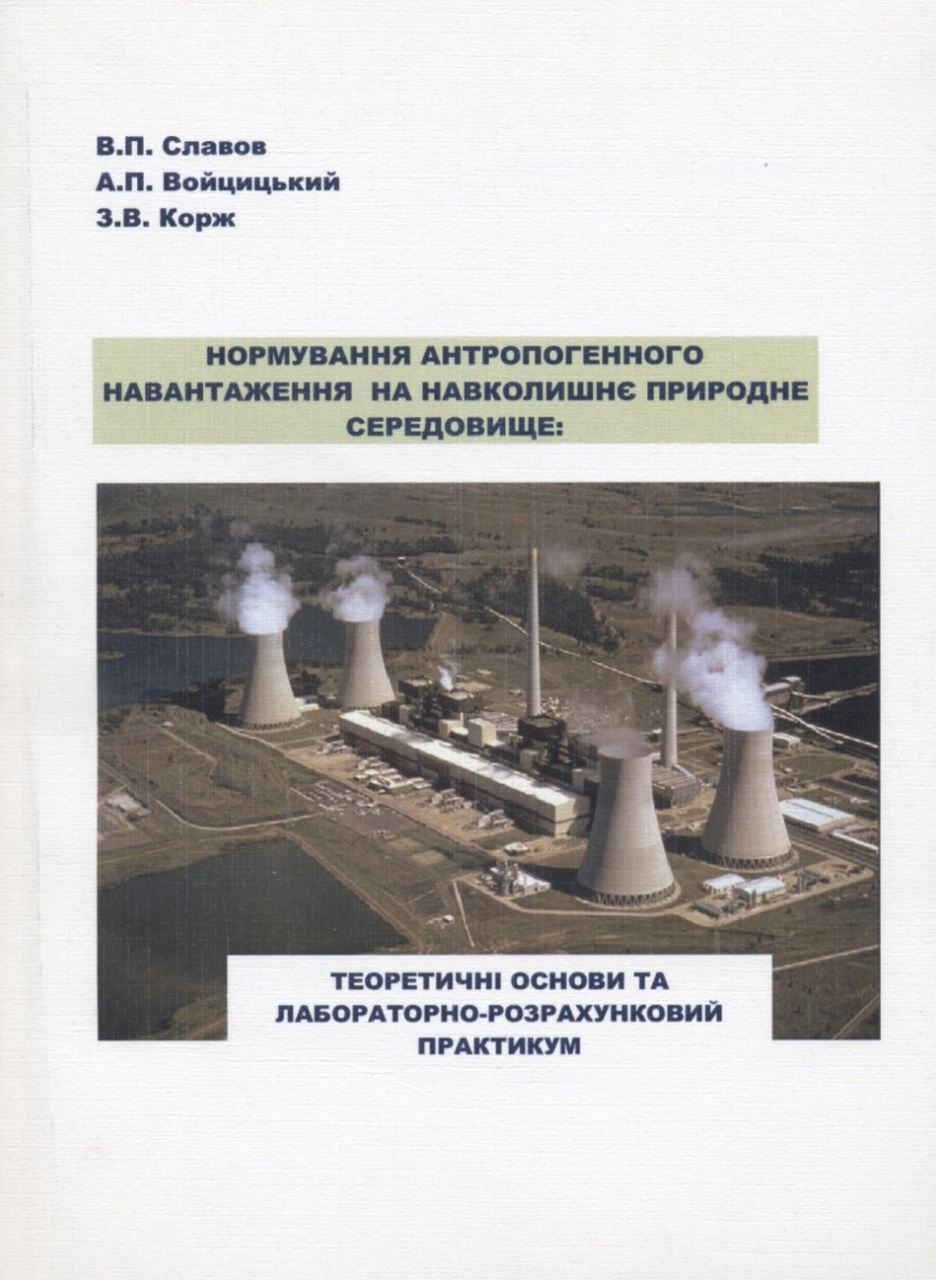
Славов В. П. Нормування антропогенного навантаження на навколишнє природне середовище: теоретичні основи та лабораторно-розрахунковий практикум : навч. посібник / В. П. Славов, А. П. Войцицький, З. В. Корж. – Житомир: Вид-во ЖДУ ім. І. Франка, 2013. – 197 с.
В посібнику викладено основні нормативно-правові та організаційні положення з нормування антропогенного навантаження на навколишнє природне середовище.
Навчальне видання рекомендовано для студентів вищих навчальних закладів
II - IV рівнів акредитації.

Slide 33

Типологія лісу : навч. посібник /
Г. І. Васенков, І. Д. Іванюк,
Я. І. Макарчук, О. О. Орлов. – Житомир : Полісся, 2013. – 242 с.
У навчальному посібнику висвітлено теоретичні положення лісової типології, розглянуто її формування і розвиток в історичному аспекті, а також наведено типологічні класифікації, які використовуються з кінця XIX до початку XXI століть, удосконалюючись увесь цей час.
Видання розраховане для підготовки студентів освітньо-кваліфікаційного рівня «Бакалавр», «Магістр » за напрямом «Лісове та садове-паркове господарство».

Slide 34

Ткачук, В. І. Економічна безпека та стійкість сільськогосподарських підприємств : монографія /
В. І. Ткачук, О. А. Прокопчук,
М. І. Яремова. – Житомир : Волинь,
2013. – 274 с.
Досліджено теоретичні, методологічні та практичні аспекти економічної безпеки та стійкості сільськогосподарських підприємств. Запропоновано авторську методику їх оцінки на основі узагальнення існуючих підходів щодо проблеми дослідження. Для виявлення резервів підвищення рівня економічної безпеки та стійкості підприємств запропоновано оптимізацію їх складових із використанням методів лінійного та стохастичного моделювання.

Slide 35

Урбоекологія : [підручник] /
А. П. Войцицький, В. В. Мойсієнко,
А. П. Клюйко [та ін.]. – Житомир : Вид-во ЖДУ ім. І. Франка, 2013. – 279 с.
У підручнику викладено інформацію, яка стосується екологічних наслідків урбанізації, охарактеризовані антропогенні фактори, що визначають якість міського середовища, систему забезпечення життєдіяльності та надійність людини як складової цієї системи.
Підручник рекомендований для студентів екологічних факультетів вищих навчальних закладів II-IV рівнів акредитації.

Slide 36

Ходаківський Є. І. Інтелектуальна власність: економіко-правові аспекти : навч. посібник / Є. І. Ходаківський,
В. П. Якобчук, І. Л. Литвинчук. – Житомир : Рута, 2013. – 270 с.
Дослідження присвячене комплексному вивченню теоретичних та практичних аспектів формування, використання та управління інтелектуальною власністю в умовах глобалізацій них викликів сучасності.
Видання розраховане на студентів, аспірантів, викладачів закладів освіти економічного та юридичного профілю.

Slide 37

Хомич В. Т. Морфологія собаки : навч. посібник / В. Т. Хомич,
Л. П. Горальський, Ю. С. Ших. – Житомир : Рута, 2013. – 471 с.
У посібнику викладено макро і мікроекономічну будову організму собаки.
Посібник рекомендується студентам факультетів ветеринарної медицини, технології виробництва і переробки продукції тваринництва, науковцям, фахівцям-кінологам.

Slide 38

Чеверда П. В. Екологічний аудит земельних ділянок: монографія /
П. В. Чеверда . – К. : ВГО ЕПУ, 2013. – 364 с.
У монографії розглядаються основні теоретичні та практичні положення щодо проведення екологічного аудиту земельних ресурсів. Матеріали монографії базуються на новітній інформації, вітчизняному та закордонному практичному досвіді, систематизації методик проведення екологічних аудитів земельних ресурсів підприємств та організацій.
Монографія може бути використана як навчальний посібник, призначений для наукових працівників, екологів аудиторів та спеціалістів.

Slide 39

Янченко З. Б. Інновації в сільському господарстві: монографія / З. Б. Янченко. – Житомир : Полісся, 2013. – 692 с.
Монографію присвячено проблемі перебігу інноваційних процесів у сільському господарстві. Вивчено теоретичне обґрунтування інноваційної підтримки інноваційної діяльності в сільському секторі та розглянуто окремі практичні напрямки її реалізації.
Для науковців, аспірантів АПК, працівників органів державної влади та місцевого самоврядування, викладачів, студентів, аспірантів.

Slide 40

Яцків І. Б. Конкурентоспроможність сільськогосподарських підприємств : монографія / І. Б. Яцків. – Львів : Український бестселер, 2013. – 427 с.
У монографії висвітлені теоретичні, методологічні та прикладні засади зміцнення конкурентоспроможності сільськогосподарських підприємств. Показані особливості конкурентних відносин в аграрному секторі економіки, теоретичні основи оцінки конкурентоспроможності підприємств галузі та їх продукції.
Для наукових працівників, керівників сільськогосподарських підприємств, спеціалістів органів державного управління, викладачів і студентів вищих навчальних закладів.

Slide 41

У віртуальній виставці представлені праці викладачів, які надійшли до бібліотеки об’єднання сільськогосподарських бібліотек Житомирської області у 2013 році.
Підбір та підготовка матеріалів:
Павлущенко Наталія, Кіщенко Галина
Конвертація даних:
Бугайов Вадим

